Slide 1
ROKEN
Anne-Marije
Buiter-vd Meer
Longarts io
UMCG

Slide 2
Inhoud
Feiten en cijfers
Geschiedenis van het roken
Gezondheidsschade van het roken
Waarom blijven we toch roken?
Stoppen met roken?
Stoptober

Slide 3
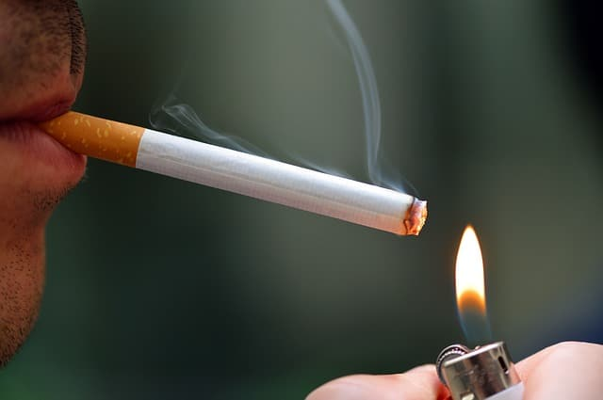
Roken

Slide 4
Even wat feitjes en cijfertjes…
In Nederland (2016):
Rookt 24.1% (plm. 3.2miljoen)
Is 32.2% ex-roker
Heeft 43.5% nog nooit gerookt
2/3de is begonnen vóór zijn/haar 18de levensjaar
Van alle rokers, rookt 77% dagelijks
Meer mannen (22%) dan vrouwen (19%) roken
Verschil in opleidingsniveau:
Hoogopgeleiden: 10% rookt dagelijks (19% heeft wel eens gerookt)
Middelbaar opgeleiden: 21.5% rookt dagelijks (25% ,, ,,)
Laag opgeleiden: 25% rookt dagelijks (29% ,, ,,)

Slide 5
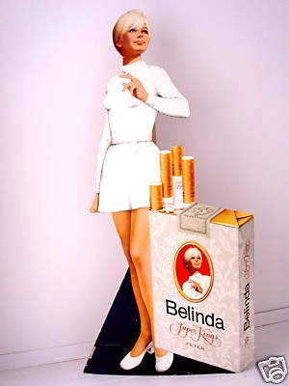
Geschiedenis van het roken
Wereldwijd sinds 1500
Vanaf 20ste eeuw: sigaretten
Target: mannen
Later ook: vrouwen (filtersigaretten,
smaakstofjes)
Nieuwste trend: e-sigaret
Marketing: sporters, artsen, celebrities
werkten mee aan populariteit van het
roken

Slide 6
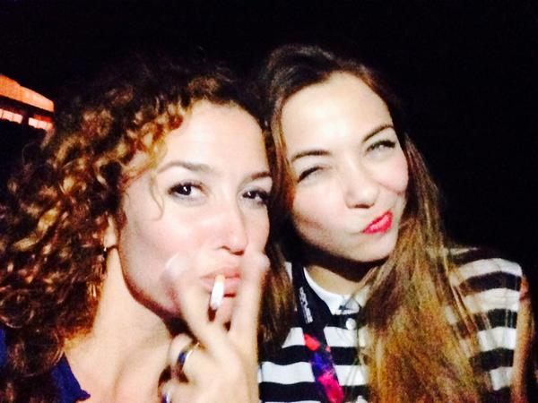
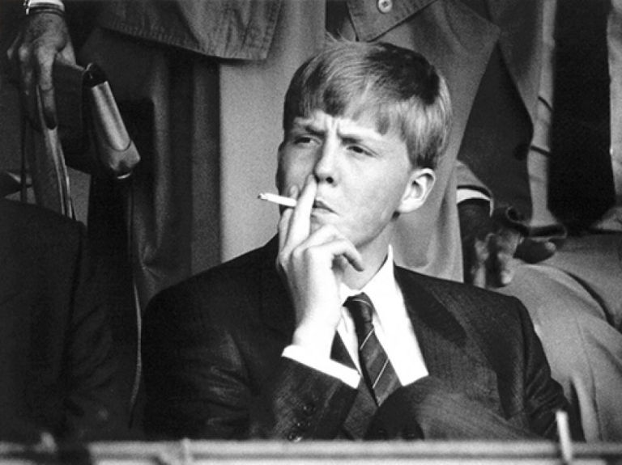
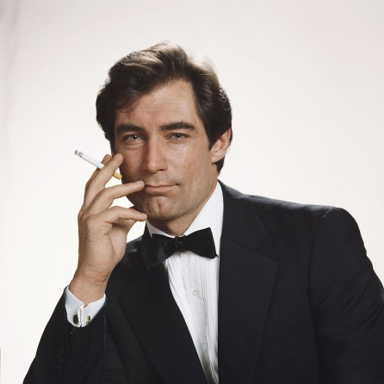
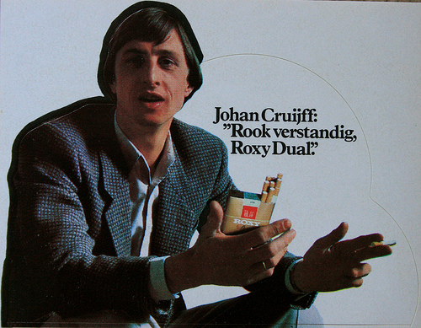
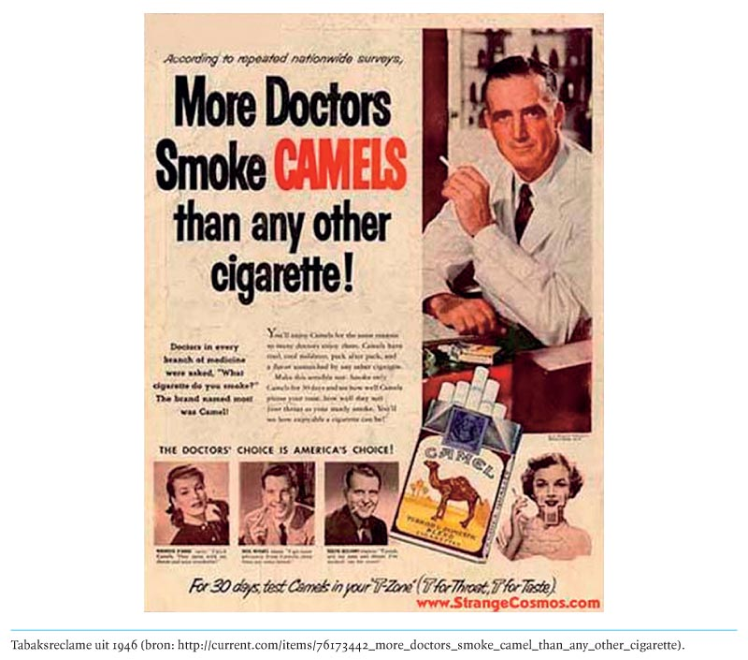

Slide 7
Waarom is roken zo verslavend?
Eén antwoord: Nicotine!
Superverslavend; net als heroïne, cocaïne
Binnen 7 seconden zit het in je brein (beloning); maakt allerlei hormonen/neurotransmitters vrij
Meer dan 4000 stoffen in een sigaret, 40 schadelijk
Teer, benzeen, nitrosamines, formaldehyde, ammoniak, waterstofcyanide, arsenicum, aceton, etc.
Stofjes toevoegen om dieper te kunnen inhaleren…
Waarom is roken zo schadelijk?

Slide 8
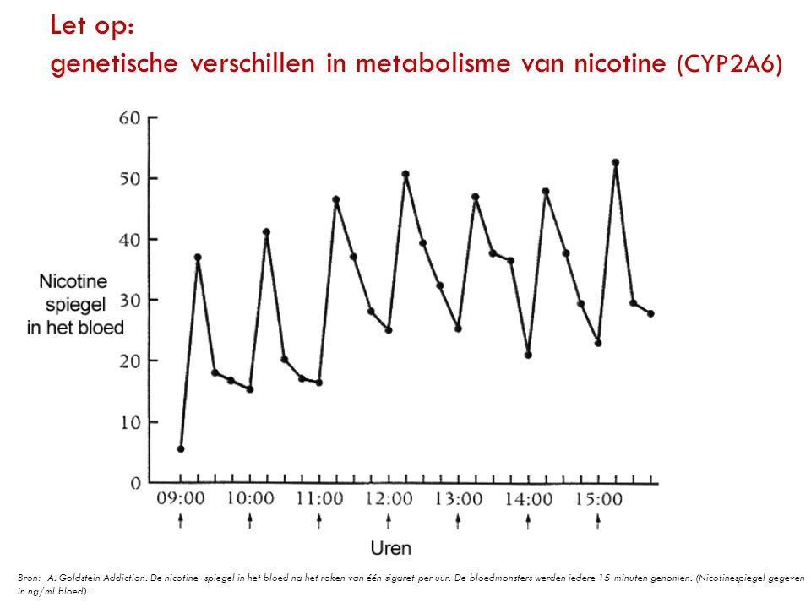
Rechtszaak tegen de tabaksindustrie
Nicotinetekort zorgt voor: hartkloppingen, zweten

Slide 10
Stoppen?
Gemiddeld 2.3 stoppogingen nodig om te stoppen
Wil je stoppen? Ga naar je huisarts!
Hulp is heel vaak nodig en niks om je voor te schamen
Verschillende methoden:
Nicotinevervangende middelen
Antidepressiva
Coginitieve gedragstherapie
Combinatie van bovenstaande
Bewustwording en kennis krijgen
Maak een plan, stel een doel, prik een datum

Slide 11
Waarom Stoptober?
Je doet het niet alleen! (tv, radio, magazine, website, app)
28 dagen niet roken => ergste lichamelijke ontwenningsverschijnselen voorbij
Daarna aan de slag met de ‘geestelijke ontwenning’
Plm. 5x zo grote kans dat je definitief stopt met roken

Slide 12
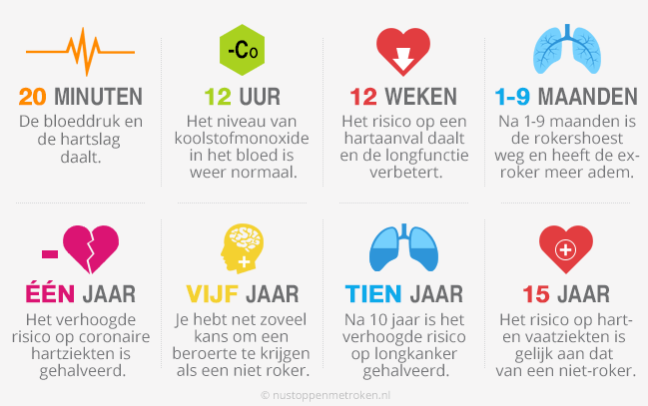

Slide 13
Groningen Rookvrij!
In 2017 bekend gemaakt: Groningen wil rookvrij
Veel initiatieven bij sportclubs, kinderdagverblijven, etc.
Op 26-9-2018: rookvrije zones in Groningen (rondom theaters, ziekenhuizen, scholen) → handhaving?
Per 1-1-2019 zijn UMCG en Martini Ziekenhuis rookvrij

Slide 14
Vragen?

